Slide 1
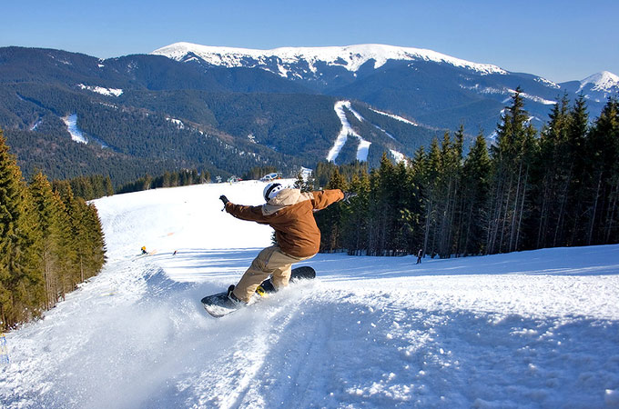
ФОРМИРОВАНИЕ ПРОСТРАНСТВЕННОЙ КОМПЕТЕНЦИИ ОБУЧАЮЩИХСЯ НА УРОКАХ ИСТОРИИ
ГБУ ОО ЗО «СОШ №1 им. Героя Советского Союза Лобачёва Н.Г.» г. Мелитополь.
Учитель истории и обществознания
Кеняева В.Н.

Slide 2
ТРЕБОВАНИЯ К УЧАЩИМСЯ:
Обучающиеся должны уметь показывать по карте места событий
Сопровождать их показ устным описанием
Сравнивать, систематизировать данные карты
Использовать карты для характеристики тсторических исторических явлений и событий

Slide 3
Карти бывают:
Общие (основные). На них показано состояние страны (стран) на определенном этапе.
Обзорные. На них воспроизведены исторические события в последовательности.
Тематические. Они посвящены какой-то тете, вопросу
Схематические. Они имеют минимум нагрузки. Как правило, их рисует учитель на доске.

Slide 4
КАРТЫ БЫВАЮТ:
Удачные:
Карта перегружены, но все можна найти
Неудачные:
Карта перегружена, в ней трудно разобраться
( “Военные события 1939 -1945 гг.”)

Slide 5
Карты бывают:
НАСТЕННЫЕ
АТЛАСЫ
В УЧЕБНИКЕ
КОНТУРНЫЕ

Slide 6
ФОРМЫ И МЕТОДЫ РАБОТЫ с КАРТОЙ:
Репродуктивные
Творческие
Покажи
Отыщи
Опиши
Узнай
Угадай
Сравни
Установи, какой процесс изображен
Составь из фрагментов
Составь рассказ о путешествии
Создай схему
Обоснуй
Проанализируй, как поменялись границы

Slide 7
РЕПРОДУКТИВНЫЕ МЕТОДЫ
“Расположи страны” (расположи страны с запада на восток и т.п.)
“ Составь карту” ( составь карту страны из частей, взятых из старого атласа)
“ Разгадай карту” по фрагменту, на котором написано какое-то событие
Викторина “ Покажи на карте” ( горы, моря, реки…)
Notes:
Вирізане з атласу Середземне море…)

Slide 8
“Визитка” (листочки с фамилиями деятелей прекрепи на карте к местам их деятельности. Можно взять листочки с датами, стрелками и т.п.)
“ Неизвестная земля” . Предоставить фрагмент контурной карты обучающимся. Узнать страну, описать её местонахождение, события в определенный период…
“ Узнай географический объект” (например, вирезанное из атласа Середземне море)

Slide 9
“ Отыщи на карте”( обучающийся получает карточку с названиями объектов, которые нужно разыскать)
“Навигатор” ( опиши по карте экспедицию, например, из Греции в Ольвию)
“Исторический маршрут” (вместе с войском А.Македонского пройдем по современной карте). Происходит связь эпох.

Slide 10
Игра между командами “археологов”. Каждая команда получает конверт с иллюстрациями археологических находок. Необходимо разместить их в местах находок.
Игра между командами “Кто быстрее”( нанести на схему – карту необходимые географические объекты)
Игра между командами “Дуэль”( по очереди каждая команда показывает на карте необходимый объект)

Slide 11
Гра “Допоможи вчителю”
( вчитель описує місцезнаходжен- ня , наприклад, о. Крит: у Серед- земному морі, біля…, а учень розшукує)
Гра “Допоможи учню”( учень описує місцезнаходження об’єкта, а вчитель розшукує)

Slide 12
ТВОРЧЕСКИЕ ЗАДАНИЯ
Найти информацию в литературе и показать на карте.
Сравнить границы государства в разные исторические рамки.
Ответить на проблемный вопрос: какой процесс изображен на карте.
Создать схенму битвы по описанию.
Самостоятельная работа на к/карте во время закрепления

Slide 13
Творческие задания
Игра “устное путешествие” (например, крестовые походы: расскажите о том, что видели по дороге: быт населения, деятелей)
“Аппликация” (Аппликация территории СССР при Ленине, Сталине, Хрущеве и т. д. Сравните территорию.
Игра “Найди путь” и обоснуй его ( путь из страны в страну, например)

Slide 14
ЖЕЛАЕМ ВАМ УСПЕХОВ !

